Slide 1



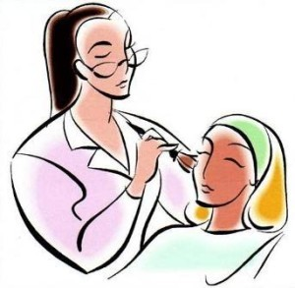
PAF Nuove Frontiere Settore Apparecchiature ad uso Estetico
Laboratorio di Sanità Pubblica
Area Vasta Toscana Sud Est Laboratorio Agenti Fisici: Andrea Bogi
Francesco Picciolo
Iole Pinto
Nicola Stacchini

Slide 2
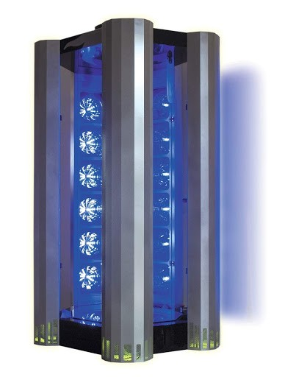
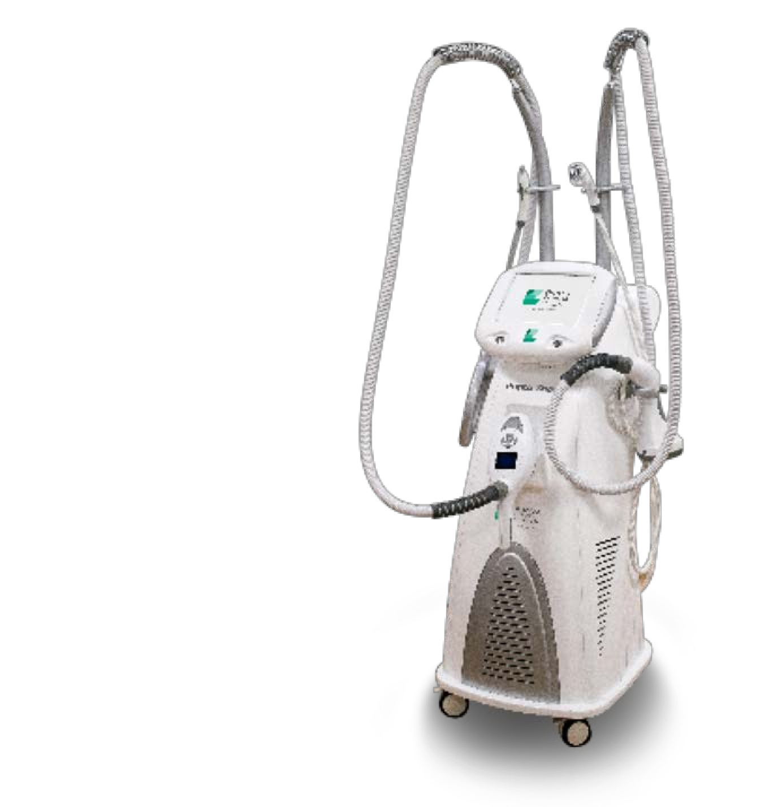
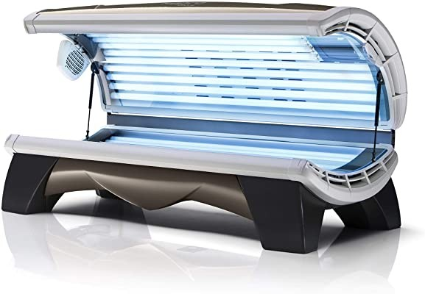
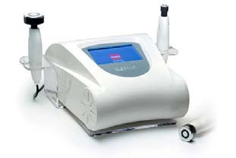
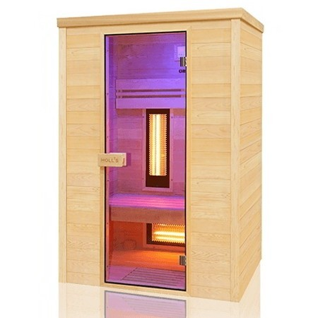
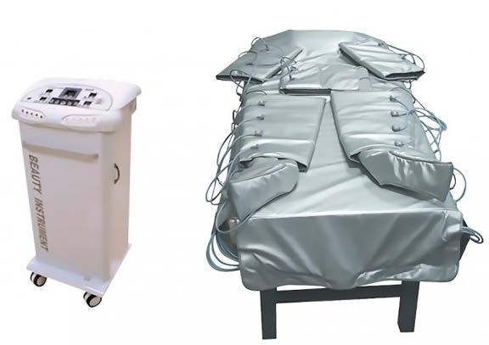

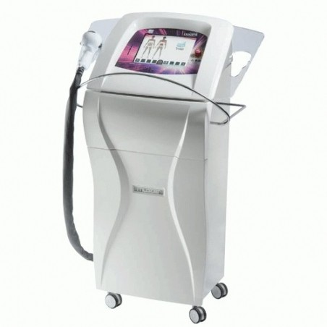
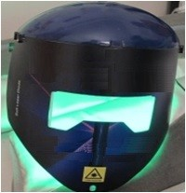
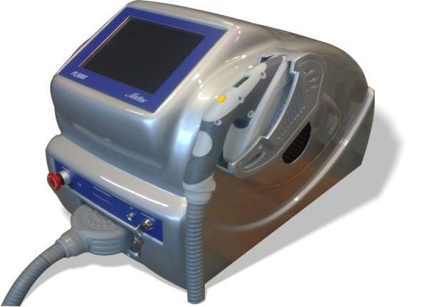
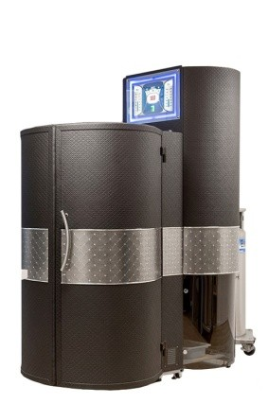
Ultrasuoni
Lettino solare
Doccia solare
Sauna Infrarossi
Macchine multifunzione:
Led, Infrarossi, Radiofrequenza, Massaggio con Rulli Indipendenti e Vacuum
Pressoterapia
Maschera della
Bellezza
Crio Saune
Depilatore Laser
Depilatore IPL “Luce Pulsata”

Slide 3







ASPETTI LEGISLATIVI
Normativa Attività Estetista
Macchine utilizzabili
Normativa Sicurezza del
Sicurezza lavoratori
Lavoro
Legge n. 1 del 04/01/1990
Decreto Ministro dello Sviluppo Economico
12 maggio 2011, n. 110.
D.L.gvo 81 Titolo VIII Capo IV
Campi Elettromagnetici
Protezione dei Lavoratori dai rischi a
Decreto Ministro dello Sviluppo Economico 15 Ottobre 2015, n. 206 “Regolamento recante modifiche al decreto 12 maggio 2011, n. 110, concernente il regolamento di attuazione dell’articolo 10, comma 1, della legge 4 gennaio 1990, n. 1, relativo agli apparecchi elettromeccanici utilizzati per l’attività di estetista
D.L.gvo 81 Titolo VIII Capo V Protezione dei Lavoratori dai rischi da
Radiazioni Ottiche Artificiali
n. 23 diverse schede apparecchi

Slide 4
Scheda
Categoria
Elenco apparecchi
Scheda
Categoria
Elenco apparecchi
1
Vaporizzatori
Vaporizzatore con vapore normale e ionizzato non surriscaldato
6f
Apparecchi per massaggi
f) Apparecchi per massaggi elettrici picchiettanti
2A - A1
Stimolatori
A1) Stimolatori ad ultrasuoni Vibrazione meccanica peeling: => 22kHz -- =<28kHz
7a
Solarium per abbronzatura
a) Lampade abbronzanti UV-A
2A – A2
Stimolatori
A2) Stimolatori ad ultrasuoni Ultrasuoni per trattamenti superficiali: > 0.8 MHz -- =< 3.5 MHz
7b
Solarium per abbronzatura
b) Lampade di quarzo con applicazioni
ultravioletti (UV) ed infrarossi (IR)
combinate o indipendenti di raggi
2B
Stimolatori
Stimolatori a microcorrenti
3
Disincrostante
Disincrostante per pulizia con intensità non superiore a 4 mA
8
Apparecchi per masssaggi ad aria
Apparecchio per massaggio ad aria con
pressione non superiore a 100 kPa
4 a
Apparecchi per aspirazione di comedoni e pulizia del Viso
a) Apparecchio per l’aspirazione dei comedoni con
oltre un centimetro
9
Apparecchi per massaggio idrico
Apparecchio per massaggio idrico con aria a
pressione non superiore a 100 kPa
aspirazione e con cannule aventi diametro di non
10
Scaldacera per cerette
Scaldacera per cerette
4 b
Apparecchi per aspirazione di comedoni e pulizia del Viso
b) Apparecchio per l’aspirazione dei comedoni con azione combinata per la levigatura della pelle con
11 a
Attrezzo per ginnastica estetica
a) Attrezzo per ginnastica estetica
polvere minerale o fluidi o materiali equivalenti
11 b
Attrezzo per ginnastica estetica
b) Attrezzo con pedana vibrante per la
5
Doccia filiforme e atomizzatore
Doccia filiforme ed atomizzatore con pressione non superiore a 100 kPa
tonificazione muscolare
12
Attrezzo per manicure e pedicure
Attrezzature per manicure e pedicure
6a
Apparecchi per massaggi
a) Apparecchi per massaggi meccanici solo a livello cutaneo e non in profondità
13 a
Apparecchi per il trattamento di calore totale o parziale
a) Apparecchio per il trattamento di calore totale o parziale
6b
Apparecchi per massaggi
b) Apparecchi per massaggi elettrici solo con
unicamente accessori piatti o spazzole
oscillazione orizzontale o rotazione, che utilizzino
13 b
Apparecchi per il trattamento di calore totale o parziale
b) Apparecchio per il trattamento di calore
capacitiva
6c
Apparecchi per massaggi
c) Rulli elettrici e manuali (anche in versione portatile)
parziale tramite radiofrequenza resistiva e/o
14
Apparecchi per massaggio aspirante con aspirazione non superiore a 80 kPa
Apparecchio per massaggio aspirante con coppe di varie misure e applicazioni in movimento,
80 kPa
6d
Apparecchi per massaggi
d) Vibratori elettrici oscillanti
fisse e ritmate e con aspirazione non superiore a
6e
Apparecchi per massaggi
e) Apparecchi per massaggi meccanici picchiettanti
(non elettrici)
15
Apparecchi per ionoforesi estetica
Apparecchio per ionoforesi estetica con intensità massima sulla placca di 1 mA ogni 10 centimetri quadrati
6f
Apparecchi per massaggi
f) Apparecchi per massaggi elettrici picchiettanti

Slide 5
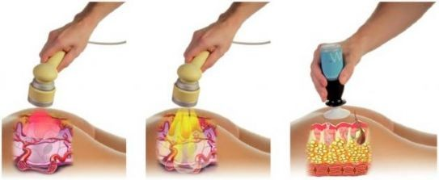
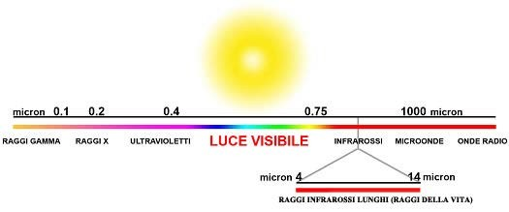
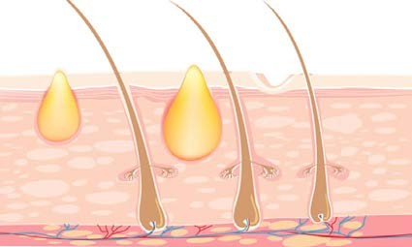
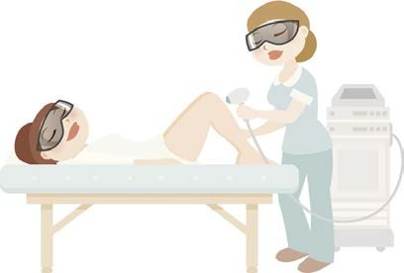
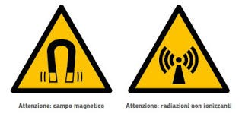
Scheda
Categoria
Elenco apparecchi
16 a
Depilatorei elettrici e elettronici
a) Elettrodepilatore ad ago
16 b
Depilatorei elettrici e elettronici
b) Elettrodepilatore a pinza o accessorio
equipollente (a sonda)
16 c
Depilatorei elettrici e elettronici
c) Apparecchiatura elettronica ad impulsi
luminosi per foto depilazione
17
Apparecchi per massaggi subacquei
Apparecchio per massaggi subacquei
18
Apparecchi per presso-massaggio
Apparecchio per presso-massaggio
19
Elettrostimolatore3 ad impulsi
Elettrostimolatore ad impulsi
20
Apparecchi per massaggio ad aria
Apparecchio per massaggio ad aria con
pressione superiore a 100 kPa
21 a
Soft Laser per trattamenti rilassanti e tonificanti della cute- fotostimolante delle aree riflessogene dei piedi e delle mani
Laser per estetica
21 b
Laser estetico defocalizzato per la depilazione
Laser per depilazione estetica
22
Saune e bagno di vapore
Saune
23
Dermografo per micropigmentazione
Dermografo per micropigmentazione

Slide 6











Attività all’interno Gruppo di Lavoro che ha redatto:
“Procedure operative per la vigilanza e il controllo degli apparecchi elettromeccanici utilizzati per l’attività di estetista”
REGIONE TOSCANA
DIREZIONE DIRITTI DI CITTADINANZA E COESIONE SOCIALE SETTORE PREVENZIONE COLLETTIVA
Numero adozione: 18476 – Data adozione 11/12/2017
Numero adozione: 19222 – Data adozione 28/12/2017
Allegato A – Allegato B
GRUPPO DI LAVORO
AT TREZZAT URE ESTETICA
coma da verbale riunione 21-09-2016 n.AOOGRT/384019/Q.100.130
Creazione di Check List

Slide 7









a chi è indirizzato:
Organi di Vigilanza :
- Igiene Pubblica del
Territorio
- Prevenzione Igiene e Sicurezza nei Luoghi di Lavoro (PISLL)
Gestori Centri
Estetici
Organizzazioni di Categoria e Sindacali
Produttori
-
Rivenditori
- Utenti.

Slide 8
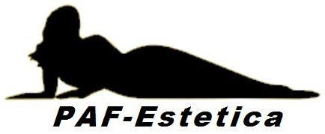




Conoscenza: Informazione: Necessità:
_{rischi} ^{acquisto/uso} Schede tecnico-
Apparecchiature Apparecchiature informative
_{Estetiche} Estetiche ^{Decreto 15 Ottobre}
2015 – n. 206
Conoscenza:
rischi
Apparecchiature
Estetiche
Informazione:
acquisto/uso
Apparecchiature
Estetiche
Necessità:
Schede tecnico- informative
Decreto 15 Ottobre
2015 – n. 206

Slide 9








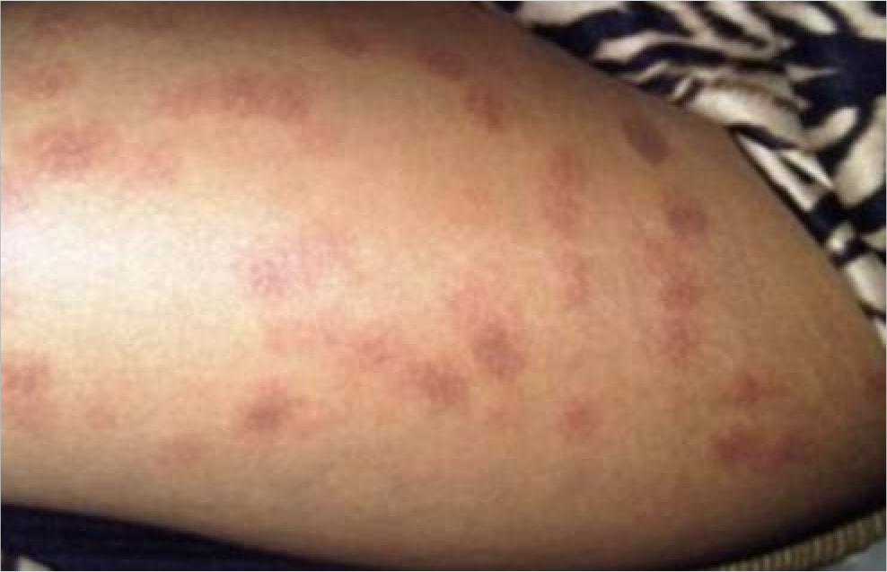
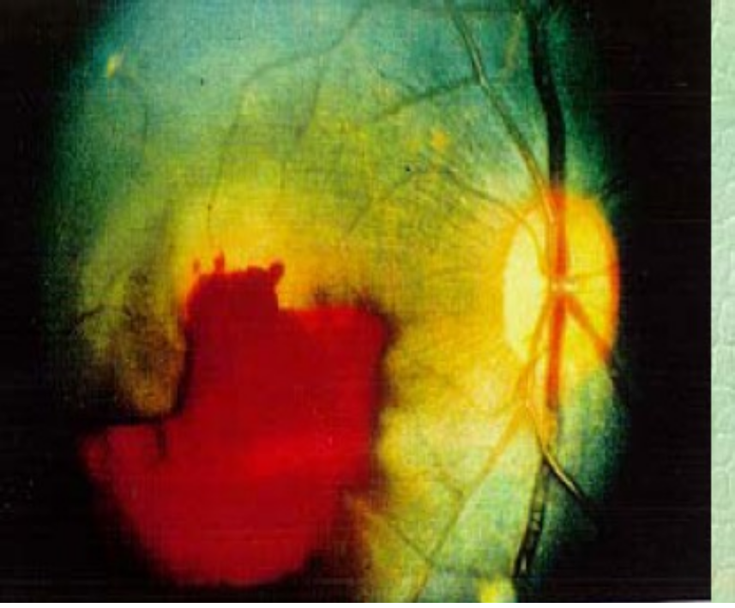
Conoscenza/Informazione
Consapevolezza dei Rischi
Valutare la conformità degli apparati in uso, e consapevolezza dei rischi
Molti incidenti sono causati da :
• imperizia
• scarsa conoscenza dei rischi connessi all’apparato
• apparati non conformi ai requisiti di sicurezza.
• Inappropriato uso dei DPI

Slide 10


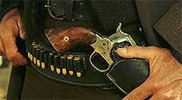
Giurisprudenza:
SENTENZE
«disponibili in rete»

Slide 11

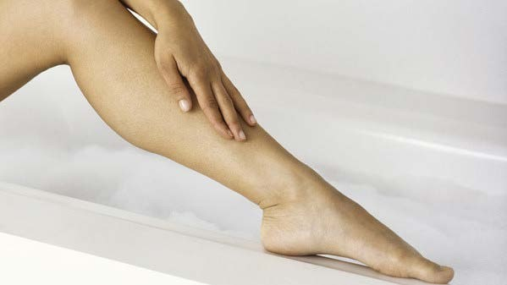
Donna ustionata gravemente alle gambe
durante l’epilazione
Cagliari, l’intervento con la luce pulsata ha causato
una donna che ha presentato un esposto
(La Nuova Sardegna 16 Marzo 2013)
lesioni
a
Ustionata dopo la depilazione
ottiene un maxi risarcimento
Il Mattino 6 Maggio 2017
laser,

Slide 12
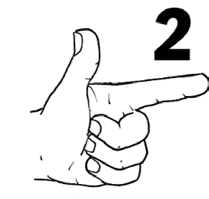
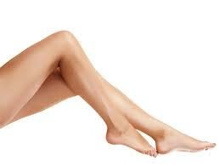
Il Tribunale di Vicenza, sentenza
20 febbraio 2018, n. 481
ha accolto la domanda di una donna, rivoltasi ad un centro
estetico per essere sottoposta ad una seduta di epilazione
tramite luce pulsata ad alta intensità alle regioni inguinali ed
agli arti inferiori, rimasta vittima di lesioni cutanee durante
trattamento.
La consulenza tecnica esperita, al contrario, aveva in maniera inequivocabile confermato, oltre alla sussistenza del suddetto nesso causale:
il
a) che la pelle naturalmente scura dell’attrice, ed il suo stato di pigmentazione, rendeva
inidoneo l’utilizzo, sulla sua persona, della tecnica depilatoria invece impiegata dal centro estetico;
b) che “un’estetista esperta avrebbe dovuto tener conto” di tutto ciò, contrariamente a quanto avvenuto, e ciò, di fatto, dimostrava definitivamente la negligenza e l’imperizia dell’operatrice nella circostanza.

Slide 13
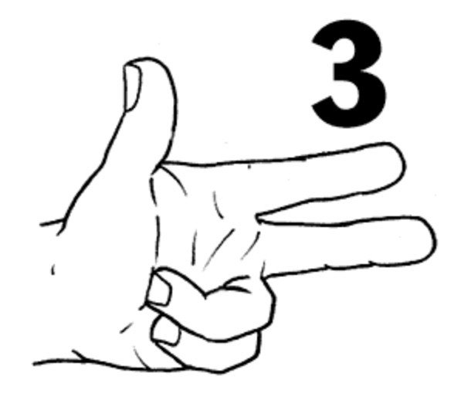
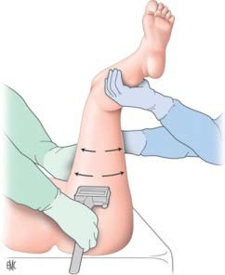
Tribunale di Arezzo Sezione Civile Sentenza del 8.3.2011
Cliente chiede il risarcimento del danno subito a causa di un
erroneo
nell'aprile
trattamento
estetico
praticato
presso
Estetista
definitiva
aveva dato
2010,
consistito
nella
depilazione
pulsata, che
dell'addome con tecnica del laser a luce
luogo
a
forti
arrossamenti
e
dolori
nella
zona
del
corpo
interessata, sfociati in vere e proprie ustioni.

Slide 14
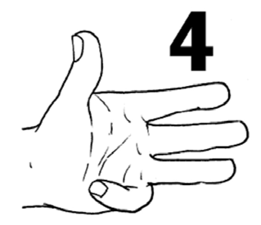
DANNO ESTETICO E DEPILAZIONE LASER – Trib. Modena 5.6.2012
fonte www.personaedanno.it
Una giovane donna di 22 anni si sottoponeva ad un
trattamento di epilazione definitiva al viso con l’utilizzo
del metodo "laser".
La prima serie di sedute (circa dieci) effettuate nell’anno
2000 aveva esito positivo.
La stessa si determinava, quindi, per un secondo ciclo di sedute dal quale tuttavia riportava esiti cicatriziali.
Agiva pertanto in giudizio onde ottenere il risarcimento dei danni permanenti, in particolare il danno estetico al volto.

Slide 15
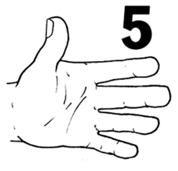
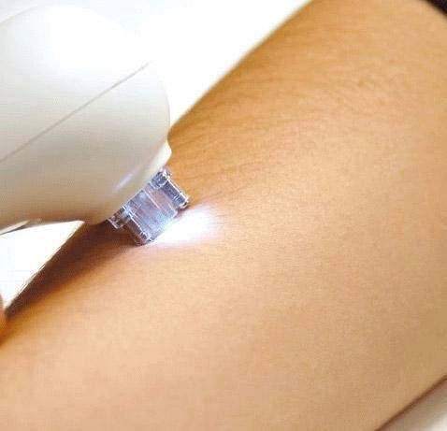

Cassazione (sentenza 13069/10)
Il caso
La Cassazione ha confermato la condanna a 600 € di
multa - 2.000 € di risarcimento danni morali e 4.368
€ per i danni biologici provocati - nei confronti del
gestore di un centro estetico di Civitanova Marche
nel quale una cliente, dopo essersi sottoposta a una
seduta di depilazione con laser, ne era uscita con i polpacci ustionati, perché l’estetista non le aveva spalmato l’apposito gel dermoprotettivo.

Slide 16
dbase

Slide 17





























1° Pagina anagrafica
Produttore:
Dati con indirizzo Città Stato ecc.
Distributore 1:
c.s.
Distributore 2:
c.s.
Modello:
Tipologia:
Potenza elettrica in W:
Manuale uso e manutenzione:
Versione 1
Versione 2
Versione 3
Versione 4
Normativa di riferimento alla quale deve essere certificata la macchina:
Certificato di conformità CE
Conformità DL 206 (SI-NO)
Scheda _
Scheda generica macchine
Scheda _
DL 206 2A – A1 Stimolatori ad ultrasuoni
Scheda Y
DL 206 2A – A2 A2) Stimolatori ad ultrasuoni
Scheda Z
DL 206 13A – a) Apparecchio per il trattamento di calore totale o parziale
Scheda A
DL 206 13B b) Apparecchio per il Trattamento di calore parziale tramite radiofrequenza resistiva e/o capacitiva
Scheda C
DL 206 16C c) Apparecchiatura Elettronica ad impulsi Luminosi per foto depilazione
Scheda V
DL 206 21 a) Laser per estetica
Scheda L
DL 206 21 b) Laser per depilazione estetica
n. 27 SCHEDE

Slide 18
12° Pagina I
Compare anagrafica (da 1) con foto ecc ecc
Scheda Tecnico Informativa
Scheda generica altre macchine
1
Categoria:
1 VAPORIZZATORI
Vaporizzatore con vapore normale e ionizza tare non
surriscaldato
Descrizione: (testo)
,!,pj:wecchio �la produzione cfi \Aj)Ofe� a »i-,pr,1ar:i.:ranon �e a�dì ebolliz,c:r,e
òeil'acquaa:.;apr�.a�nca. � tr� dero�l \lSl, ck-l corpo e c!f!1 cuo:,o cape�.
I -...;:,ore procioua 1\loresce da un uge, o 11'1 -.etr0. 11'1 �taJO. 11'1 l"'a:er.a:e p'.a.sta:I o in a..'tro Ma.W.a.e
""""'
Scheda
PDF (file pdf allegato)
DL 206 2015 file pdf apribile con testo scheda
"""
'.•.
Dati
la concentrazione di ozono eventualmente prodotta deve essere inferiore ai valori indicati dalla Norma CEI EN 60335-
2- 65.
Foto 1
descizione

Slide 19
13° Pagina I
Scheda Tecnico Informativa 2A
DL 206 2A - Stimolatori ad ultrasuoni
Compare anagrafica (da 1) con foto ecc ecc
Categoria
Descrizione: (testo)
Stimolatori
..............._.................
.·.._{-.}..._.,_{r}.._{.-.}.._._{o}........._......,,........,.,^{1,}..,...._..... ., ..,..,..........
ºu^{lo}
^{M}_^{m•},¹,^{1>o},ª..;,..-^{u_}1, ^{-. .. .,.�1M-10}
•..^{..•.-....•.}....•..·..•.^{lo}."..^{'-}.,.....,.._.^{.,-}_,.:...^{-• r}.º.,-^{0.•}·⁻�'·*·
...................-..........................
. _ . . . ..,111 .. .. ...
_,,,,..
•••• -... .... 1 ...... r ..........-........-......
. --·
· -· ...¹.....⁻-•••..•....•.•.
_,
.,
,,.
·-⁻·
�..•..._.. .-. _,,....-..-..,.......·..-...-. ·-·
.......
,...."...,.............. ··.-....�·· ...
_
Scheda PDF (file pdf allegato)
DL 206 2015 file pdf apribile con testo sche, -�-.
Previsto sulla: Scheda Tecnica n. 2A
Parametro
Tipo
o. .......
A2)
Tipo
Al) Stimolatori ad ultrasuoni
Vibrazione meccanica
peeling:
2: 22kHz -s 28kHz
[22-28] kHz
70
A2) Ultrasuoni per trattamenti superticiali:
2: 0.8 MHz • b3.S MHz
Frequenza
9001dh: , 3 IIHz
200
Frequenza
Potenza
Assorbita W
(0,8-3,5] MH z
non specificato
Potenza Assorbita W
lntensiti nominale massima
W/cm'
11.,pdo IIOOKH2'-l,5 Wlar
lntmsità
nominale
mass ma
Wkm'
10
(0,8-1,21 MHz 1,5
llaripdo 311H2'1,0 Wlaa'
[1,2-3,5) MHz 31)
^{P-311}_^{Hz-}.^{0,2}.^{W},^{W}_
Potenza verso il manipolo mW
Potenza
verso i
manipolomW
non specificat>
100
Foto 1 descrizione
-
Foto 2 descrizione
-

Slide 20
IB⁰ Pagina!
Scheda Tecnico Informativa 6
Sdieda generica altre macchrle
Compare anagrafica (da 1) con foto ecc ecc
Categoria
Descrizione: (testo)
APPARECCHI PER MASSAGGI
Jlr4)parecchi meccanici o dotati di un motore elettrico, destnati ad ottenere un massaggio pic:chìenante, ruotante,osciante o vibrante mediante rutiizzo di partJCOlaJi appicatori a forma dì stere, rul, olindri, piastre o èitre tbrm e ane ad esegwre il tranam ento, realizzate Il legno, plast1ea, gomma, metalo o altro
materiale idoneo.
.,,.
.,
Scheda PDF (file pdf allegato)
DL 206 2015 file pdf apribile con testo scheda
/;,
Parametro
o. ..........
al mmaaggl meccmlcl
plcch- INIII alatlrld
Previsto sulla: Scheda Tecnica n. 6
......�··==
--·
Tpologia
apparecchio
J)\j:'.�i=
b)App;i .. a::l'lop5r
e) Rulli de ttn:i e <I) \l;brJt:-"
e) �:r::::1'11 p:,
t)A;;p,r,:� i=
m..U"i;ieldt.rC
�ttanti
mon�.ii {•l'dt!:'"
cldtri:, ==illa:<i
-�,;
rrE:a:.s-.oci
pc'ul:tts.b (rr.-n el!ttria)
"*CCl'I�
...,rsic,n.,, p:,,'la!:RJ
ml!::s'lld s,b s
Mt:>a,t,-,c:,c
ru, inpnbl'dtii
=•
^{aca:,s}·^{,•p,e,o}
"c,-jcUl\o-""-•
Frequenza Hz
1-12-16-20Hz
non prevista
non prevista
non prevista
non prevista
non prevista
non prevista
non prevista
non prevista
non prevista
non prevista
non prevista
non prevista
Pressione bar
da1,5a4bs
Foto 1 descrizione
Foto 2 descrizione

Slide 21
�6° Pagin�
Scheda Tecnico Informativa 13
Apparecchi per trattamento di calore
b)
Compare anagrafica (da 1) con foto ecc ecc
Categoria
APPARECCHI PER Il TRATTAMENTO DI CALORE TOTALE O PARZIALE
b) Apparecchio per il trattamento di calore parziale tramrte radiofrequenza resistiva
e/o capacitiva
Apparec:chjo elettrico rom posto da un generatore di corrente a radiofrequenza appilcata al corpo tramite uno o più appicaton, alo scopo dì generare calore nei tes9.Jti a11 raversen dal a corrente.
l'apparecchio può essere utiizzato con due serie di applicatori, di forma, superficie e
numero variabile che devono essere posti in contatto diretto con il corpo: Lna pnma serie,
detta •applicatori re!:Btivi", è composta da applicatori che consentono il contatto diretto del
corpo del soggetto da trattare con elettrodì conduttM, mentre una seconda sene, detta
•applicatori capacitivi", è composta da appicatori che interrompono il percorso dela corrente
tra gi elenrodì ed I corpo con uno strato dì dielenrico.
Previsto sulla: Scheda Tecnica n. 13 b)
Descrizione:
(testo)
Parametro
Tooloqia
o. ........
c .....
e_,..
Tooloqia
resistiva
capacitiva
Frequenza Hz
450-filO Kllz
Frequenza
450-680 KHz
450-680 KHz
Potenza W
Corrente max al
manipolo
Densità di corrente
sugli elettrodi
50W
[su :IIIOO Ohm)
Potenza w
Corrente max al manipolo
Max25
Max SO
n.d.
lA
lA
n.d.
Densità di corrente 10 mA/cm²
sugli elettrodi
10 mA/cm²
Foto 1 descrizione
Foto 2 descrizione
LINK PER PAF Campi
Elettromagnetici

Slide 22


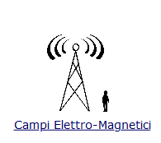


Attualmente sul PAF ci sono n.16
Tipologia
n.
apparecchi emittenti CEM
Estetica - Apparecchio per il trattamento di calore parziale tramite radiofrequenze
12
Estetica - Apparecchio per il trattamento di calore parziale tramite radiofrequenze e fotostimolazione a Infrarossi
4

Slide 23
120° Pagina
SCHEDA 16C)
Depilatori Elettrici ed Elettronici
Compare anagrafica (da 1) con foto ecc ecc
Categoria
Descrizione:
O!!Pn..ATOll..l !!Lf'n'RtCI !O !!l..!!TTROtdO
e) Afpatre:dlQtun :�tt,-_,,,a, 1d 111\puls, UTP"cs, fC"r bto �?iu-=re.
(testo)
Apparecchio a 1UCE pulsata, progettato e OJSUUll:> per l'impiego nel seno re esteoco per
effettuare eSOJSJ'l,,0.ffl ente i rrertemenn di depilazione.
Scheda
Parametro
Lunghezza
PDF
(file pdf allegato)
Demenuele
DL 206 2015 file pdf apribile con testo scheda
Previsto sulla: Scheda Tecnica n.16 C)
d'onda
60011111
2-30R9ac
Lunghezza d'onda
600 1200 nm
Durata Impulso
Durata Impulso
2 . 50 ms
Densità Energia
do 3,4.Jkffll e 11Jkffll
Densità Energia
26 Jkm2[con raffreddamento]
11 Jkm2 [senza raffreddamento]
Sistema di
Raffreddamento
SI • NO
......
nondallnlo
Area di Tranamento
Intervallo tra gli impulsi
Area di Trattamento
Intervallo tra gli impulsi
> 5 cmi
non definflo
Impulsi consecutivi
nondallnlo
Impulsi consecutivi
non definito
Foto 1 descrizione
Foto
2 descrizione

Slide 24
I 26° Pagina
Scheda Tecnico Informativa 21b
'----"--lu·lS.ER ESTETICO DEFOCAUZZATO PER LA DEPILAZIONE
Compare anagrafica (da 1) con foto ecc ecc
Categoria
LASER ESTETICO DEFOCAUZZATO PER LA DEPILAZIONE
Laser per depilazione estetica
Apparecchio laser impulsato, progettato e costruito per l'impiego nel settore estetico e opportunamente defocalizzato esclusivamente per i trattamenti di depilazione.
DL 206 2015 file pdf apribile con testo scheda
Previsto sulla: Scheda Tecnica n. 21b
Descrizione: (testo)
Scheda PDF
Parametro
Lunghezza d'onda
Durata lmpùso
(file
pdf allegato)
IOI 11111
Lunghezza
d'onda
Durata lmpùso
800 -1200 nm
30-300 ms
Max .tO J/cm 2
R.aangol- flxlmm•
1-flttz
Clmse4
25m
300 ms
40 J/cm•
10 mm'
Non prevista
Densità Energia
Densità Energia
Di.mens:iooi SPOT
Frequenza mpulsi
Classe Laser
Di.m ens:i oo.i SPOT
Frequenza mpulsi
Classe Laser
Generalmente 38 o 4
DN RO (Distanza
Norrinale Rischio
Oculare)
DNRO (Distanza Norrmaìe
Rischio Oculare)
Richiesta norma CEI citata nella scheda
Foto 1 descrizione
Foto
2 descrizione

Slide 25




Procedura Valutazione Sistemi LASER

